Slide 1


Διάλεξη
Εισαγωγή στη Java, Μέρος B
Τμήμα Πληροφορικής και Τηλεπικοινωνιών
Ανάπτυξη Λογισμικού για Δίκτυα και Τηλεπικοινωνίες
Χειμερινό Εξάμηνο 2024-2025
Collections & Generics
Διαχείριση σφαλμάτων στην Java
Εξωτερικές διεργασίες

Slide 2
Generics & Collections

Slide 3
Γενικεύσεις – Generics (1)
Μηχανισμός για υλοποίηση
  γενικών κλάσεων
  μεθόδων
  interfaces
Χαρακτηριστικό που εμφανίστηκε στην Java SE 5.
https://docs.oracle.com/javase/tutorial/java/generics/why.html

Slide 4
Γενικεύσεις – Generics (2)
Απλή μη γενική κλάση
public class Box { // any object except primitives e.g. string
private ObjectΑ objectΑ;
public void set(ObjectΑ objectΑ) { this.objectΑ = objectα; }
public ObjectΑ get() { return objectΑ; }
}
Γενική κλάση με τύπο γενικού αντικειμένου Τ (T είναι type parameter – class )
public class Box<T> { // T stands for "Type” κλάσση ή interface
private T t;
public void set(T t) { this.t = t; }
public T get() { return t; }
}
Box<Integer> integerBox;
Box<Integer> integerBox = new Box<Integer>();
Box<String> stringBox;
Box<String> stringBox = new Box<String>();
https://docs.oracle.com/javase/tutorial/java/generics/index.html

Slide 5
Γενικεύσεις - Generics (3)
Γενικές κλάσης με πολλαπλά αντικείμενα διαφορετικών τύπων
class name<T1, T2, ..., Tn> { /* ... */ }
Παράδειγμα
public interface Pair<K, V> {
public K getKey();
public V getValue();
}
public class OrderedPair<K, V> implements Pair<K, V> {
private K key;
private V value;
public OrderedPair(K key, V value) {
this.key = key;
this.value = value;
}
public K getKey() { return key; }
public V getValue() { return value; }
}
Pair<String, Integer> p1 = new OrderedPair<String, Integer>("Even", 8);
Pair<String, String> p2 = new OrderedPair<String, String>("hello", "world");}
OrderedPair<String, Box<Integer> > p = new OrderedPair<>("primes", new Box<Integer>(...));
https://docs.oracle.com/javase/tutorial/java/generics/types.html

Slide 6
Γιατί generics;
Οι γενικεύσεις υλοποιούνται κατά το compile time.
O compiler:
  πραγματοποιεί τις αντικαταστάσεις στους τύπους
  εξασφαλίζει τη συμβατότητα τύπων
    o προγραμματιστής δεν ανησυχεί για το casting των τύπων
    μας παρέχει “type-safety at compile time” και κατά συνέπεια να αποφεύγουμε τον κίνδυνο για “ClassCastException” κατά την εκτέλεση
Επαναχρησιμοποίηση κώδικα π.χ. βιβλιοθήκες
Βρίσκει εφαρμογή στo Java Collection Framework

Slide 7
Collections
http://docs.oracle.com/javase/tutorial/collections/index.html

Slide 8
Collections (1)
Πίνακες (Arrays): στατική δομή δεδομένων για αποθήκευση σειράς αντικειμένων
  Δεν αλλάζει μέγεθος
Περιπτώσεις: Δεν είναι γνωστό το μέγεθος της δομής δεδομένων
  Μεγάλο μέγεθος array: σπατάλη μνήμης, χαμηλή απόδοση (loop)
Ως Collections ορίζονται αντικείμενα δυναμικών δομών δεδομένων που ομαδοποιούν άλλα αντικείμενα σε μια οντότητα
Java Collection framework (JCF) = Πλαίσιο & βιβλιοθήκη για τη διαχείριση και αναπαράσταση των collections.
  Έτοιμες υλοποιήσεις γνωστών δομών δεδομένων και αποδοτικών αλγορίθμων διαχείρισής τους
  Δομές: Λίστα List, Σύνολο Set, Ουρά Queue, Απεικόνιση Map
8
http://docs.oracle.com/javase/tutorial/collections/index.html

Slide 9
Collections (2)
Ένα collection framework περιλαμβάνει:
  Interfaces: διεπαφή για να χειριστούμε/προσπελαύνουμε με τον ίδιο τρόπο collections, ανεξάρτητα από τις διαφορετικές λεπτομέρειες υλοποίησης τους.
  Implementations: περιλαμβάνουν υλοποιημένες κλάσεις των Interfaces. Συνιστούν βιβλιοθήκη για τις εφαρμογές μας.
  Αλγορίθμους: αλγόριθμοι, αποτελούν μεθόδους, όπως η αναζήτηση, ταξινόμηση αντικειμένων υλοποιούνται με διαφορετικό τρόπο ως μέθοδοι των διαφόρων κλάσεων. Οι αλγόριθμοι αυτοί είναι πολυμορφικοί μιας και η ίδια μέθοδος διαφέρει ανάλογα με το collection interface.
Μερικά από τα χαρακτηριστικά και προτερήματα από την χρήση collection framework:
  Έτοιμος κώδικας για χρήση από τις εφαρμογές μας
  Data structures εμπλουτισμένα με αλγόριθμους για γρήγορη προσπέλαση
  Ενιαίο API για χρήση, ανεξάρτητο από τις λεπτομέρειες υλοποίησης
9

Slide 10
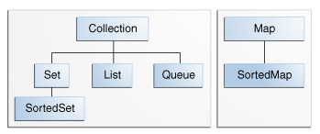
Collection interfaces (1)
Διαφορετικά είδη collection interfaces συνιστούν μια ιεραρχία και καθορίζουν διαφορετικούς τύπους αποθήκευσης και χειρισμού αντικειμένων.
Collection: είναι η ρίζα στην ιεραρχία των collections και δεν υλοποιείται από κάποια κλάση. Χρησιμοποιείται συνήθως για την επικοινωνία collections με γενικό τρόπο.
  Set: ορίζει μια συλλογή, ένα σύνολο, αντικείμενα χωρίς σειρά, στην οποία δεν μπορούν να υπάρχουν διπλότυπα αντικείμενα.
  SortedSet: διαθέτει τις ίδιες ιδιότητες με το Set, μόνο που χειρίζεται τα αντικείμενα με αύξουσα σειρά.
  List: συνιστά μια συλλογή από αντικείμενα που εμφανίζουν μια σειρά. Μπορεί να περιέχει διπλότυπα. Μπορούμε να προσπελάσουμε ένα αντικείμενο με χρήση κάποιου index.
  Queue: collection που εμφανίζει τις ιδιότητες της ουράς.

Slide 11
Collection interfaces (2)
Μaps, δεν ανήκουν στη κλάση Collection, περιλαμβάνονται στο JCF
  Map: collection που αντιστοιχεί κλειδιά με αντικείμενα. Δεν μπορεί να περιέχει διπλότυπα κλειδιά.
  SortedMap: διαθέτει τις ίδιες ιδιότητες με το Map, καθώς επίσης τα κλειδιά είναι ταξινομημένα.

Slide 12
Collection implementations (1)
Η υλοποίηση των Collection interfaces μπορεί να γίνει με 6 διαφορετικούς τρόπους. Οι υπάρχουσες κατηγορίες συνοψίζονται παρακάτω:
General-purpose implementations σε αυτή την κατηγορία βρίσκουμε τις πιο συχνά χρησιμοποιούμενες κλάσεις για collections.
  Set → HashSet, TreeSet, LinkedHashSet
  List → ArrayList, LinkedList
  Map → HashMap, TreeMap, LinkedHashMap
Wrapper implementations χρησιμοποιούνται σε συνδυασμό με general-purpose υλοποιήσεις για να παρέχουν επιπλέον λειτουργικότητα.
Special-purpose implementations κλάσεις για ειδικό σκοπό εμφανίζονται στην κατηγορία αυτή που παρουσιάζουν πολλές φορές μη αποδοτική συμπεριφορά.
  Κάθε μια από τις κλάσεις παρέχει υλοποίηση όλων των μεθόδων που έχουν συμφωνηθεί στο interface.
  Δεν είναι thread-safe.
  Παρέχουν iterators για προσπέλαση στοιχείων.
  Είναι Serializable και υποστηρίζουν την clone().
  https://docs.oracle.com/javase/tutorial/collections/interfaces/set.html https://docs.oracle.com/javase/tutorial/collections/interfaces/list.html
  https://docs.oracle.com/javase/tutorial/collections/interfaces/map.html https://docs.oracle.com/javase/tutorial/collections/implementations/wrapper.html

Slide 13
Collection implementations (2)
Concurrent implementations η υλοποίηση που παρέχεται εξασφαλίζει την ταυτόχρονη προσπέλαση των αντικειμένων αυτής της κατηγορίας από πολυνηματικά, άρα παράλληλα, περιβάλλοντα (thread safe) (java.util.concurrent package).
Convenience implementations collections που είναι σχεδιασμένα με static συμπεριφορά (πχ singleton sets).
Abstract implementations παρέχουν abstract κλάσεις για custom υλοποίηση από τον χρήστη.

Slide 14
Προσπέλαση ενός Collection (1)
Υπάρχουν δυο τρόποι για να προσπελάσει κανείς κάποιο αντικείμενο σε μια collection, και κατά συνέπεια τα στοιχεία που το αποτελούν, ανεξάρτητα από τις λεπτομέρειες υλοποίησης:
  Με χρήση της δομής ελέγχου for-each
  Με χρήση Iterator
Η δομή ελέγχου for-each μας επιτρέπει να προσπελάσουμε με συνέπεια το σύνολο των στοιχείων ενός collection (ή ενός πίνακα array).
  for (Object o : collection) System.out.println(o);
https://docs.oracle.com/javase/tutorial/collections/interfaces/collection.html

Slide 15
Προσπέλαση ενός Collection (2)
Ο Iterator είναι ένα interface που ορίζει τις μεθόδους προς υλοποίηση για να προσπελάσουμε ένα collection καθώς και να διαγράψουμε στοιχεία του
  Κάθε Collection υλοποιεί τη μέθοδο iterator() μας επιστρέφει ένα αντικείμενο τύπου Iterator
Η μέθοδος hasNext επιστρέφει true εάν υπάρχουν και άλλα στοιχεία στο collection
H μέθοδος next επιστρέφει το επόμενο στοιχείο.
Η remove διαγράφει το τελευταίο στοιχείο που έχει επιστρέψει η next.
  public interface Iterator<E> {
    boolean hasNext();
    E next();
    void remove(); //optional
    }
  static void filter(Collection<?> c) {
  for (Iterator<?> it = c.iterator(); it.hasNext(); )
  if (!cond(it.next())) εάν δεν ικανοποιεί το αντικείμενο μία συνθήκη, it.remove(); αφαιρείται από τη δομή δεδομένων (συλλογή)
  }
wildcard character ('?') represents an unknown type
https://docs.oracle.com/javase/tutorial/collections/interfaces/collection.html
https://docs.oracle.com/javase/tutorial/java/generics/wildcards.html

Slide 16
Άλλα χρήσιμα χαρακτηριστικά...
Bulk operations
  containsAll(): ελέγχουμε αν ένα collection περιέχει όλα τα στοιχεία ενός άλλου.
  addAll(): «συνενώνει» δυο collections.
  removeAll(): αφαιρεί τα στοιχεία από ένα collection που εμφανίζονται σε ένα άλλο (διαφορά συνόλων).
  retainAll(): η αντίστροφη διαδικασία από το removeAll, αφαιρεί τα στοιχεία από ένα collection που ΔΕΝ εμφανίζονται σε ένα άλλο (διαφορά συνόλων).
  Clear(): αδειάζουμε ένα collection από τα στοιχεία του.
  size(): Μας επιστρέφει το πλήθος των στοιχείων που διατηρεί το collection
toArray()
  Μέθοδος που μας επιτρέπει να μετατρέψουμε τα στοιχεία ενός collection σε πίνακα από αντικείμενα
    Collection<String> c
    Object[] a = c.toArray();
    ή και
    String[] a = (String[]) c.toArray(new String[c.size()]);
https://docs.oracle.com/javase/tutorial/collections/interfaces/collection.html

Slide 17
Generics @ Collections
Τα generics είναι άμεσα συνδεδεμένα με την χρήση Collections
αντί
List<Integer> myIntList = new LinkedList<Integer>();
myIntList.add(new Integer(0));
Integer x = myIntList.iterator().next();
List myIntList = new LinkedList();
myIntList.add(new Integer(0));
Integer x = (Integer) myIntList.iterator().next();
http://docs.oracle.com/javase/tutorial/java/generics/index.html

Slide 18
Η χρήση των Generics μέσα από παραδείγματα
Set setOfRawType = new HashSet<String>();
Set setOfRawType = new HashSet<Integer>();
Set<Object> setOfAnyType = new HashSet<Object>();
setOfAnyType.add("abc");
setOfAnyType.add(new Float(3.0f));
Set<?> setOfUnknownType = new LinkedHashSet<String>();
setOfUnknownType = new LinkedHashSet<Integer>();
Set<String> setOfString = new HashSet<String>();
setOfString = new LinkedHashSet<String>();
Set<Object> SetOfObject = new HashSet<String>(); //compiler error
https://github.com/Shekharrajak/Java-Generic-and-Collections/wiki/Generic-in-java

Slide 19
Διαχείριση σφαλμάτων στην Java
https://docs.oracle.com/javase/tutorial/essential/exceptions/index.html

Slide 20
Σφάλματα στην Java (1/2)
Τα σφάλματα (Bugs) είναι το πλέον κοινότυπο πρόβλημα ενός
προγράμματος
  Προγραμματιστικά λάθη
  Λάθη σχεδιασμού
  Λάθος είσοδος δεδομένων
  Αστοχία υλικού
  Μη ελεγχόμενοι, εξωγενείς παράγοντες
Κάθε προγραμματιστής πρέπει να διαχειρίζεται τις καταστάσεις:
  Στην γλώσσα C κάθε συνάρτηση γυρνά κάποια τιμή ενώ παράλληλα η perror τυπώνει το σφάλμα που συνέβη.
  Στην Java: Χρήση εξαιρέσεων (exceptions). Υπάρχουν δύο είδη:
    οι ελεγχόμενες εξαιρέσεις (checked) και
    μη ελεγχόμενες (unchecked)
https://docs.oracle.com/javase/tutorial/essential/exceptions/index.html

Slide 21
Σφάλματα στην Java (2/2)
Κατά την εκτέλεση ενός προγράμματος όταν συμβεί σφάλμα σε κάποια μέθοδο που εκτελείται, αυτή δημιουργεί ένα αντικείμενο (exception object) και το παραδίδει στο runtime system (κάνει throw ένα exception).
Ένα exception αντικείμενο περιέχει πληροφορίες για
  το είδος του σφάλματος που συνέβη,
  την κατάσταση του προγράμματος μας τη στιγμή του exception κ.α...
To runtime system ψάχνει για κάποιο handler ορισμένο από τον προγραμματιστή για να διαχειρίζεται αυτό το σφάλμα (κάνει catch το exception).
Η αναζήτηση ξεκινά ιεραρχικά από την τρέχουσα συνάρτηση που συνέβη το σφάλμα και φτάνει μέχρι την main.
Throws exception
method3()
Forwards exception
method2()
Call stack trace
Catch exception
method1()
main()

Slide 22
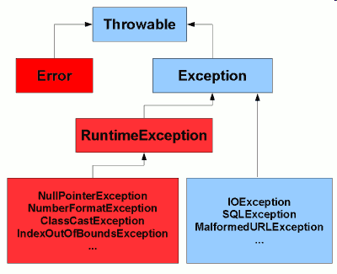
Κατηγορίες exceptions
Η Java μας παρέχει τριών ειδών exceptions. Όλα έχουν ως υπερκλάση την java.lang.Throwable
  Error
  Exceptions
    Runtime exceptions/Unchecked exceptions
    Checked exceptions

Slide 23
Error exceptions
Ορίζουν exceptional conditions που οφείλονται σε εξωτερικούς παράγοντες από την εφαρμογή
  δεν μπορεί να προβλέψει ή να κάνει recover
  π.χ. αστοχία στο hardware
Το stack trace μέχρι το σημείο που συνέβη το exception
Το πρόγραμμα μας τερματίζει
Δεν υπόκεινται στο “Catch or Specify Requirement”
Δεν έχει νόημα να γραφεί κώδικας για να το χειριστεί το πρόγραμμα ένα Error exception

Slide 24
Runtime exceptions / Unchecked exceptions
Ορίζουν exceptional conditions που οφείλονται σε λογικά λάθη του προγραμματιστή
Το πιο δημοφιλές exception σε αυτή την κατηγορία είναι το NullPointerException!!
Δεν απαιτείται να υπόκεινται στο “Catch or Specify Requirement” και ανήκουν στην κλάση RunTimeException
  Μπορεί να γραφεί κώδικας για να το χειριστεί (θα απαιτηθεί σε πολλά σημεία και ο κώδικας δεν θα είναι πλέον ευκρινής)
  Επιστρέφεις και διορθώνεις το κώδικα
https://docs.oracle.com/javase/tutorial/essential/exceptions/runtime.html

Slide 25
Checked exceptions
Ορίζουν exceptional conditions όπου μια καλογραμμένη εφαρμογή θα πρέπει να
  προβλέψει
  κάνει recover
Υπόκεινται στο “Catch or Specify Requirement”
  το πρόγραμμα μας θα πρέπει να διαθέτει handlers για να τα κάνει catch και να δώσει προς τον χρήστη κάποιο διαγνωστικό μήνυμα
Όλα τα exceptions θεωρούνται checked, εκτός από που ανήκουν στις κλάσεις Error, RunTimeException και τις αντίστοιχες υποκλάσεις τους

Slide 26
Exception handler
Εάν δεν θέλουμε να διαχειριστούμε κάποιο/α “ExceptionType”, τότε εισάγουμε στο header της εκάστοτε μεθόδου την δήλωση … throws ExceptionType
Η Java μας παρέχει τρία exception handler components. Τα try, catch, και finally blocks μας επιτρέπουν να ορίσουμε τον δικό μας exception handler.
try
{
code
}
catch (ExceptionType name) {
System.err.println(.....);
....
}
catch (ExceptionType name) {
System.err.println(.....);
....
} finally {
.....
}
Περικλύω μέσα στο try block
κομμάτι της εφαρμογής μου που
υπάρχει πιθανότητα να γίνει throw
ένα exception.
Κάθε catch block ορίζει έναν exception handler, για ένα δεδομένο τύπο exception. Συνήθως τυπώνουν διαγνωστικό μήνυμα προς το χρήστη.
Το finally block εκτελείται πάντα, είτε συμβεί exception είτε όχι. Συνήθως γράφουμε σ’ αυτό clean up κώδικα.

Slide 27
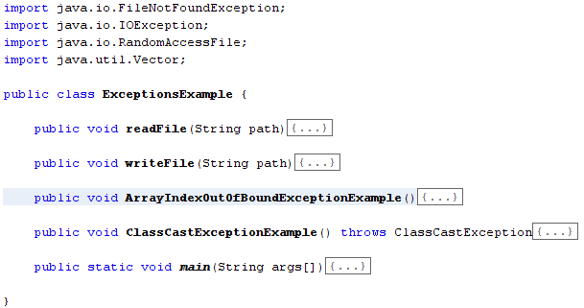
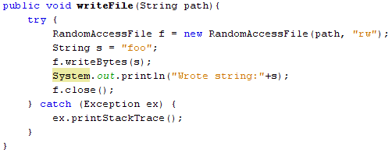
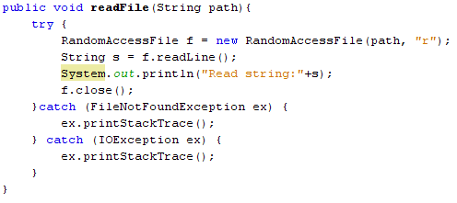
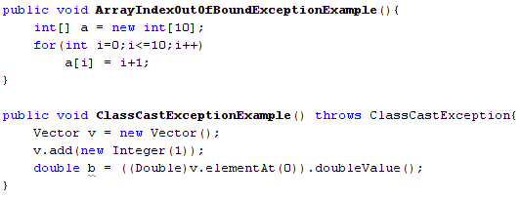
Η ανώτερη ιεραρχικά κλάση διαχειρίζεται και τα 2 πιθανά σφάλματα.
Το σφάλμα θα το διαχειριστεί η καλούσα μέθοδος.
Γιατί θα έχουμε πρόβλημα εδώ;
Χρήση 2 διαδοχικών exceptions για να καλύψουμε τις περιπτώσεις απώλειας του αρχείου και σφάλματος εγγραφής.

Slide 28
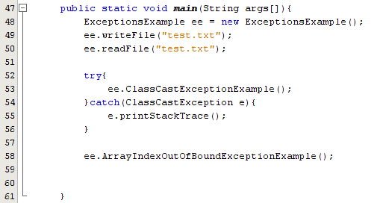
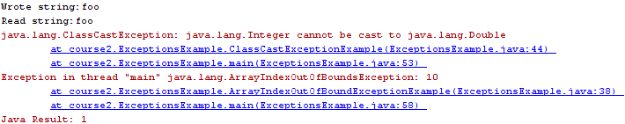
Η χρήση του stack trace που μας δίνει κάθε exception επιτρέπει την αποσφαλμάτωση του προγράμματός μας. Η διαδικασία είναι η εξής:
Αναζητούμε την πρώτη δικιά μας κλήση που δημιούργησε πρόβλημα (από πάνω προς τα κάτω).
Ανατρέχουμε στην αντίστοιχη γραμμή του κώδικά μας. Το σημείο αυτό έχει πρόβλημα.
Ανάλογα με το πρόβλημα ελέγχουμε την είσοδο ή την έξοδο της εντολής.
Διαχειριζόμαστε το exception όπως το ζητά η αντίστοιχη μέθοδος.
Σφάλμα στην γραμμή 53! Μπορούσε να μην εμφανιστεί αν δεν ζητούσαμε εκτύπωση.
Σφάλμα στην γραμμή 58! Προέρχεται από λάθος κλήση στην γραμμή 38.
28

Slide 29
Αποσφαλμάτωση με χρήση Exceptions – Πλεονεκτήματα (1/2)
Η κλάση exceptions προσφέρει την δυνατότητα εκτύπωσης των κλήσεων που οδήγησαν στο συγκεκριμένο σφάλμα
  Μέθοδος printStackTrace();
  Τυπώνονται οι διαδοχικές κλήσεις μεθόδων που οδήγησαν στο συγκεκριμένο σφάλμα.
ΔΕΝ ΕΙΝΑΙ ΚΑΛΗ ΠΡΑΚΤΙΚΗ:
  Να χρησιμοποιείται η ανώτερη ιεραρχικά κλάση για την διαχείριση όλων των σφαλμάτων (δηλαδή η Exception).
  Να τοποθετείται throws στην μέθοδο main.
29

Slide 30
Αποσφαλμάτωση με χρήση Exceptions – Πλεονεκτήματα (2/2)
Μερικά από τα προτερήματα που μας παρέχει η χρήση exceptions:
  Διαχωρισμός του κώδικα που κάνει exception handling από τον κώδικα της εφαρμογής μας.
  Διαχείριση ενός exception υψηλότερα στο call stack, απλά με την χρήση της δήλωσης throws.
  Κατηγοριοποίηση και χειρισμός των exceptions σε ομάδες λόγω της ύπαρξης ιεραρχίας κλάσεων
    πχ τα exceptions FileNotFoundException και InterruptedIOException μπορούν να αντικατασταθούν από το IOException
30

Slide 31
Εξωτερικές διεργασίες

Slide 32
Εξωτερικές διεργασίες (1)
Η Java σχεδιάστηκε με σκοπό να παρέχει στις εφαρμογές ανεξαρτησία από το περιβάλλον εκτέλεσης.
Όμως, υπάρχουν περιπτώσεις που θέλουμε να εκτελέσουμε μια εφαρμογή που να σχετίζεται με το λειτουργικό σύστημα που βρισκόμαστε.
Η μεθοδολογία που ακολουθούμε είναι να δημιουργούμε μια νέα διεργασία μέσα στην εφαρμοφή μας που θα εκτελεί platform dependent ενέργειες.

Slide 33
Εξωτερικές διεργασίες (2)
Η κλάση Runtime αποτελεί μια διεπαφή με το περιβάλλον που τρέχει η εφαρμογή μας
  exec(String[] cmdAndΑrgs): δημιουργεί νέα διεργασία που εκτελεί την εντολή με παραμέτρους που της περνάμε σαν όρισμα
  getRuntime(): μας επιστρέφει ένα αντικείμενο τύπου Runtime για την ίδια μας την εφαρμογή
    Process p = Runtime.getRuntime().exec("/bin/ls");
Προσοχή!! Η java ανακατευθύνει τα stdin, stdout, stderr.
  Για να αλληλεπιδράσουμε με την διεργασία πρέπει να χρησιμοποιήσουμε τις μεθόδους
    getInputStream()
    getOutputStream()
    getErrorStream()
  που μας παρέχει το αντικείμενο τύπου Process.

Slide 34
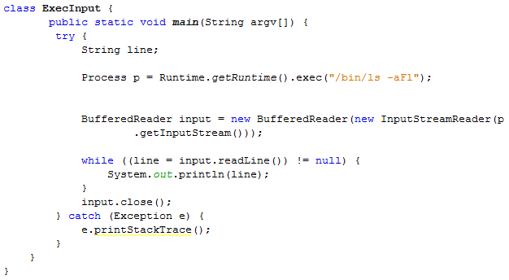
Παράδειγμα
Εκτελούμε την ls που βρίσκεται στον κατάλογο /bin
Η getInputStream μας παρέχει πρόσβαση στο output stream της διεργασίας παιδιού. Τα δεδομένα αυτά αποτελούν input stream για την main
Κάνουμε buffered το input stream και διαβάζουμε γραμμή-γραμμή τα δεδομένα
Κλείνουμε πάντα τις ροές!!

